Slide 1


Abschlusspräsentation
Projekte der Wirtschaftsinformatik
Alina Fankhänel, Nicola Kloke undTimo Schlüter

Slide 2

Agenda
Funktionen
Fazit
Technisches Konzept
Projektmanagement
Live Demo

Slide 3
Technisches Konzept: Allgemein
Programmierung:
Programmiersprachen: Java, Java Script, HTML 5, CSS, MySQL
Entwicklungsumgebung: Eclipse Neon
Zusätzliche Software: XAMMP, GitHub
Dokumentation: MS Office, MS Visio, StarUML und Moqups
Projektmanagement: MS Project
Technisches Konzept
Projektmanagement
Funktionen
Live Demo
Fazit

Slide 4
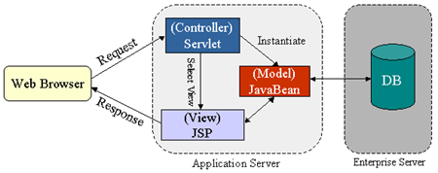
Technisches Konzept: Model-View-Concept
Technisches Konzept
Projektmanagement
Funktionen
Live Demo
Fazit

Slide 5
Technisches Konzept: Datenhaltung
Aktuelles ER-Diagramm
Technisches Konzept
Projektmanagement
Funktionen
Live Demo
Fazit

Slide 6
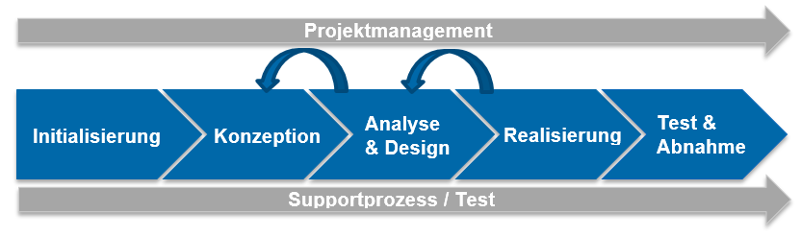
Projektmanagement: Modell
Technisches Konzept
Projektmanagement
Funktionen
Live Demo
Fazit

Slide 7
Projektmanagement: Soll-Ist-Vergleich
Soll Ist
Projektinitialisierung: 3 Std 3 Std
Konzeption: 22 Std 22 Std
Design: 53 Std 54 Std
Realisierung: 176 Std
Test: 33 Std
Dokumentation: 45 Std
Projektleitung: 28 Std
Technisches Konzept
Projektmanagement
Funktionen
Live Demo
Fazit

Slide 8
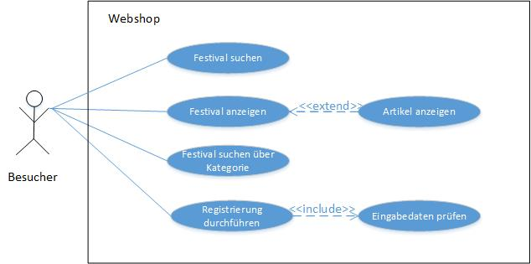
Funktionen: Besucher
Technisches Konzept
Projektmanagement
Funktionen
Live Demo
Fazit

Slide 9
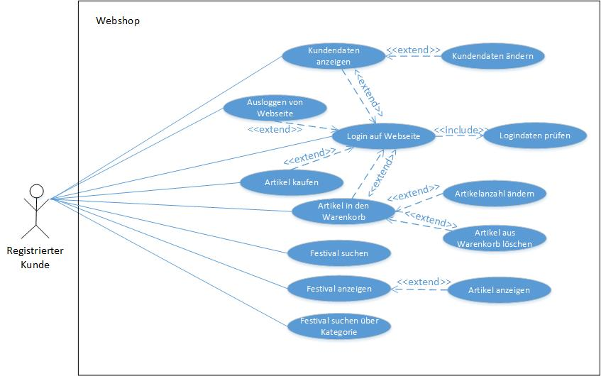
Funktionen: registrierter Kunde
Technisches Konzept
Projektmanagement
Funktionen
Live Demo
Fazit

Slide 10
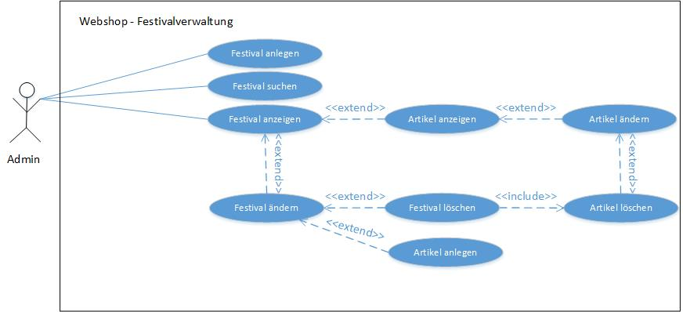
Funktionen: Admin (Festival)
Technisches Konzept
Projektmanagement
Funktionen
Live Demo
Fazit

Slide 11
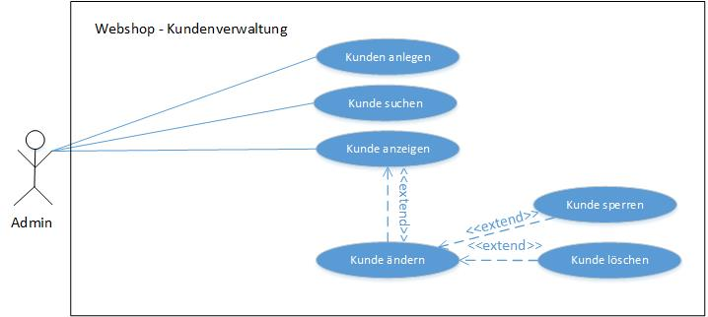
Funktionen: Admin (Kunden)
Technisches Konzept
Projektmanagement
Funktionen
Live Demo
Fazit

Slide 12
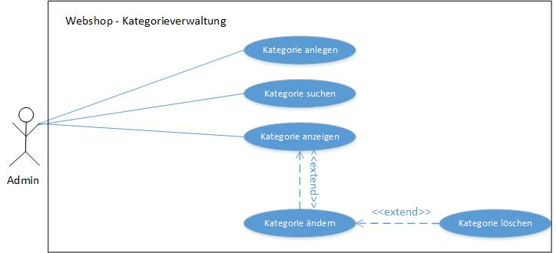
Funktionen: Admin (Kategorie)
Technisches Konzept
Projektmanagement
Funktionen
Live Demo
Fazit

Slide 13
Live Demo
Live Demo
(Screenshot der Startseite)
Technisches Konzept
Projektmanagement
Funktionen
Live Demo
Fazit

Slide 14

Fazit
Alle Muss-Kriterien erfüllt
Einige Kann-Kriterien erfüllt
Probleme in der Kommunikation
Nicht einhalten von Terminen
Technisches Konzept
Projektmanagement
Funktionen
Live Demo
Fazit

Slide 15
Quellen
Interne Bilderquellen
http://www.thinkstockphotos.de/image/stock-illustration-simple-business-people-steady-growth/519385349
http://comps.canstockphoto.com/can-stock-photo_csp16420993.jpg
Technisches Konzept
Projektmanagement
Funktionen
Live Demo
Fazit

